Slide 1
КГБ ПОУ ККТиС
Презентация
По дисцеплине: «Физика»
На тему: «Вес тела. Невесомость.»
Выполнила обучающиеся 1 курса группы 511
Макарова К.А.
г. Комсомольск - на - Амуре, 2022

Slide 2
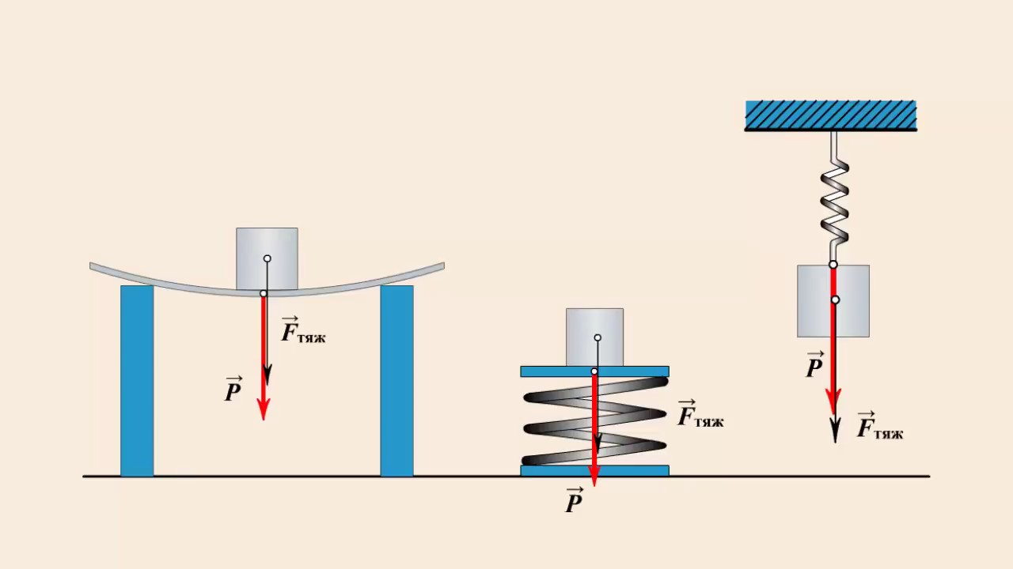
Вес тела
Примеры веса тела
это сила, с которой тело давит на опору или натягивает подвес, на котором оно висит.
Вес обозначается буквой Р
Един. измерения - Ньютон
Запомни!
Масса и вес — это не одно и то же!

Slide 3
О весе тела
Вес тела бывает разный:
Человек в лифте с ускорением a поднимаеться вверх: ПЕРЕГРУЗКА
Человек находиться в космосе: потерял вес - НЕВЕСОМОСТЬ
Человек в лифте с ускорением a движеться вниз: УМЕНЬШЕНИЕ ВЕСА
P = m(g + a)
P = 0
P = m(g - a)

Slide 4
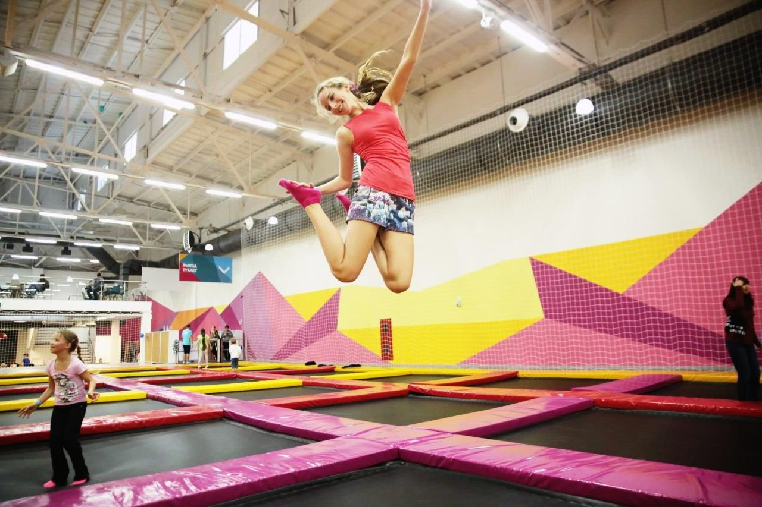
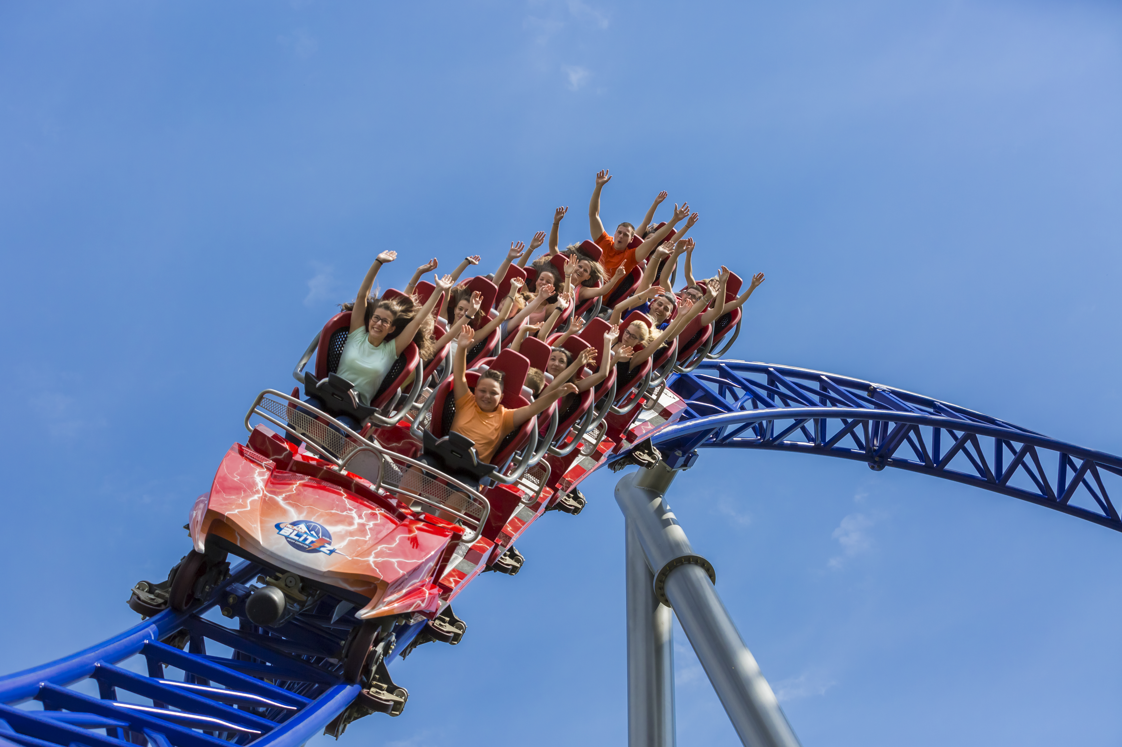
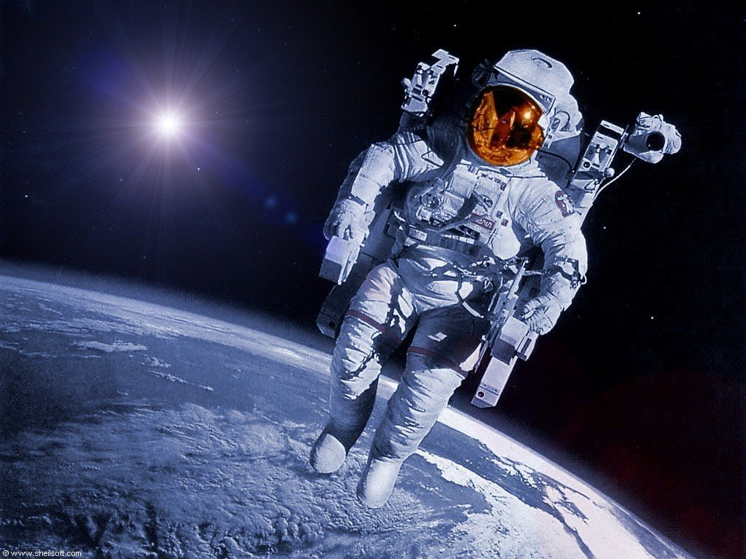
Состояние невесомости
Примеры невесомости
Это состояние, в котором находится материальное тело, свободно движущееся в поле тяготения Земли под действием только силы тяжести.
При невесомости тело не давит на опору и не растягивает подвес, т. к. находится в свободном падении.

Slide 5
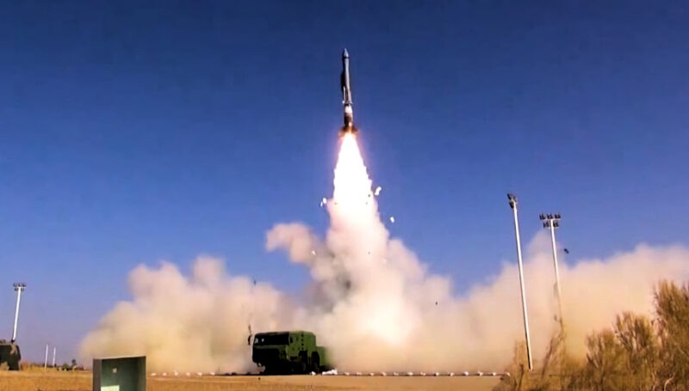
Состояние Перегрузки
Примеры перегрузки
Происходит увеличение веса тела при его движении с ускорением, направленным вертикально вверх.
При перегрузке вес тела становится больше силы тяжести.

Slide 6
Подвидём итоги
Что называют весом тела и в чём его измеряют?
Что такое невесомость?
Что такое перегрузка?
Напишите чему равен вес в невесомости.

Slide 7
Спасибо за внимание
Макарова Ксения Андреевна

